Slide 1


Μελέτη απόδοσης 5ης γενιάς ασυρμάτων δικτύων
Αργυρόπουλος Χρήστος
Α.Μ. 19013
Επιβλέποντες: Χριστίνα Πολίτη, Χρήστος Αντωνόπουλος
Τμήμα ΗΜΜΥ - Πάτρα, 2025

Slide 2
Εισαγωγή
Η συνεχής αύξηση της ζήτησης για υψηλότερες ταχύτητες, αξιοπιστία και χωρητικότητα στα δίκτυα κινητών επικοινωνιών οδήγησε στην ανάγκη για την ανάπτυξη των δικτύων 5ης γενιάς (5G).
Το 5G διαθέτει βελτιώσεις σε κρίσιμους δείκτες απόδοσης, όπως η καθυστέρηση, το φάσμα απόδοσης και η υποστήριξη ταυτόχρονων χρηστών.
Η παρούσα εργασία επικεντρώνεται στη μελέτη της απόδοσης του φυσικού επιπέδου (PHY) του προτύπου 5G NR.
Ιδιαίτερη έμφαση δίνεται στη χρήση τεχνολογιών Massive MIMO και προγραμματισμού πόρων (scheduling) μέσω διαφόρων σεναρίων χρήσης.

Slide 3
Σκοπός και στόχοι
Αποτίμηση της απόδοσης των δικτύων 5G NR υπό διαφορετικές ραδιοσυνθήκες και παραμέτρους λειτουργίας.
Ανάλυση μέσω προσομοιώσεων σε περιβάλλον MATLAB, με έμφαση στη διαστρωμάτωση PHY/MAC.
Εξαγωγή μετρήσεων για κρίσιμους δείκτες απόδοσης:
Throughput (ρυθμός μετάδοσης δεδομένων)
BLER (Block Error Rate)
SE (Φασματική Αποδοτικότητα)
Fairness (Δίκαιη Κατανομή Πόρων)
Notes:
Στόχος της εργασίας είναι η μελέτη της απόδοσης του 5G σε διαφορετικές συνθήκες λειτουργίας και παραμέτρους – όπως ο αριθμός χρηστών, το εύρος ζώνης και ο ρυθμός μετάδοσης δεδομένων.
Για τον σκοπό αυτό, σχεδιάστηκαν προσομοιώσεις σε περιβάλλον MATLAB, με χρήση εργαλείων της 5G Toolbox. Οι προσομοιώσεις επέτρεψαν την παρακολούθηση κρίσιμων δεικτών απόδοσης, όπως ο ρυθμός μετάδοσης (throughput), ο ρυθμός σφαλμάτων πακέτων (BLER), η φασματική αποδοτικότητα (SE), καθώς και η δικαιοσύνη κατανομής πόρων ανά χρήστη, γνωστή ως fairness.

Slide 4
Θεωρητικό Υπόβαθρο
Κύρια Χαρακτηριστικά του 5G:
eMBB (Enhanced Mobile Broadband) – υψηλές ταχύτητες και μεγάλη χωρητικότητα
URLLC (Ultra-Reliable Low-Latency Communication) – εξαιρετικά χαμηλή καθυστέρηση και αξιοπιστία
mMTC (Massive Machine-Type Communication) – υποστήριξη τεράστιου αριθμού IoT συσκευών
Βασικές Τεχνολογίες Υλοποίησης:
Massive MIMO – Πολλαπλές κεραίες βάσης για ταυτόχρονη εξυπηρέτηση πολλών χρηστών
Beamforming – Στοχευμένη μετάδοση σήματος προς κάθε χρήστη με βάση το CSI
Full Duplex – Ταυτόχρονη μετάδοση και λήψη στην ίδια συχνότητα
Notes:
Το 5G φέρνει τρεις βασικές κατηγορίες υπηρεσιών: την Enhanced Mobile Broadband (eMBB), τις εφαρμογές εξαιρετικά χαμηλής καθυστέρησης και υψηλής αξιοπιστίας (URLLC), και την υποστήριξη τεράστιου αριθμού IoT συσκευών (mMTC).
Για να υποστηριχθούν αυτές οι ανάγκες, ενσωματώνονται κρίσιμες τεχνολογίες όπως το Massive MIMO, που αυξάνει τη χωρητικότητα, το beamforming, που ενισχύει την ποιότητα σύνδεσης, και το full duplex, που διπλασιάζει θεωρητικά την αποδοτικότητα του καναλιού.

Slide 5
Μεθοδολογία / Εργαλεία
Περιβάλλον Ανάπτυξης:
MATLAB 5G Toolbox: Υλοποίηση και ανάλυση 5G NR συνδέσεων σε επίπεδο PHY/MAC
Παραμετροποίηση Σεναρίων:
Συχνότητες: 2.5 GHz και 7 GHz
Bandwidths: 5, 10 και 15 MHz
Αριθμός χρηστών: 1 έως 4 χρήστες
Τύπος καναλιού: RMa (Rural Macro) – ευνοεί μεγάλα cell radius
Μοντέλα Κυκλοφορίας:
Στατικά σενάρια: Συνεχές application traffic
Δυναμικά σενάρια: ON/OFF traffic patterns – εναλλαγή φορτίου με χρόνο
Notes:
Η πειραματική μελέτη πραγματοποιήθηκε στο MATLAB με χρήση της 5G Toolbox, η οποία υποστηρίζει προσομοιώσεις σε επίπεδο φυσικού και μέσου επιπέδου σύμφωνα με το πρότυπο 3GPP NR.
Τα σενάρια που εξετάστηκαν καλύπτουν διαφορετικές ραδιοσυχνότητες, εύρη ζώνης και αριθμό χρηστών, ώστε να μελετηθεί πώς επηρεάζουν την απόδοση του δικτύου.
Χρησιμοποιήθηκε το μοντέλο RMa για αγροτικές περιοχές, και δημιουργήθηκαν δύο τύποι κυκλοφορίας: στατικός, όπου η ροή δεδομένων είναι συνεχής, και δυναμικός, με προφίλ ON/OFF που εναλλάσσονται με τον χρόνο.

Slide 6
Αποτελέσματα Στατικών Σεναρίων
Συνοπτικά ευρήματα:
Η αύξηση των ταυτόχρονων χρηστών οδηγεί σε μείωση του ρυθμού μετάδοσης (Throughput), τόσο στο downlink (λήψη) όσο και στο uplink (αποστολή)
Η φασματική αποδοτικότητα (Spectral Efficiency) περιορίζεται, καθώς το σύστημα δεν μπορεί να διατηρήσει υψηλές τιμές διαμόρφωσης και κωδικοποίησης (MCS – Modulation and Coding Scheme)
Η απόδοση ανά χρήστη επηρεάζεται σημαντικά από την απόσταση από τον σταθμό βάσης – μεγαλύτερη απόσταση συνεπάγεται χειρότερη ποιότητα καναλιού
Παρατηρείται ανισότητα (unfairness) στην κατανομή των πόρων, με χρήστες σε δυσμενή θέση να λαμβάνουν πολύ χαμηλότερη απόδοση
Το σύστημα παρουσιάζει φαινόμενα κορεσμού, ο scheduler Round Robin δεν προσαρμόζεται στις συνθήκες και κατανέμει τους πόρους ισομερώς αλλά όχι έξυπνα
Notes:
Στα στατικά σενάρια, μελετήσαμε πώς επηρεάζεται η απόδοση του 5G συστήματος όταν αυξάνεται ο αριθμός των ταυτόχρονων χρηστών, διατηρώντας όμως σταθερή την κίνηση δεδομένων για όλους.
Παρατηρήθηκε ότι όσο περισσότεροι χρήστες συνδέονται ταυτόχρονα, τόσο μειώνεται η συνολική απόδοση — τόσο στην καθοδική (downlink) όσο και στην ανοδική (uplink) κατεύθυνση.
Η φασματική αποδοτικότητα, δηλαδή πόσο αποδοτικά χρησιμοποιείται το διαθέσιμο φάσμα, μειώνεται επειδή το δίκτυο δεν μπορεί να χρησιμοποιήσει υψηλές διαμορφώσεις (όπως QAM 64 ή 256) για όλους τους χρήστες μαζί.
Οι χρήστες που βρίσκονται πιο μακριά από τον σταθμό βάσης αντιμετωπίζουν χειρότερη ποιότητα καναλιού και συνεπώς λαμβάνουν μικρότερο ρυθμό μετάδοσης.
Αυτή η ανισορροπία δημιουργεί unfairness, δηλαδή αδικία στην κατανομή των πόρων.
Τέλος, είδαμε ότι ο απλός προγραμματιστής Round Robin δεν μπορεί να προσαρμοστεί στις διαφορετικές ανάγκες των χρηστών και οδηγεί το σύστημα σε κορεσμό, χωρίς να αξιοποιούνται οι διαθέσιμοι πόροι με τον πιο αποδοτικό τρόπο.

Slide 7
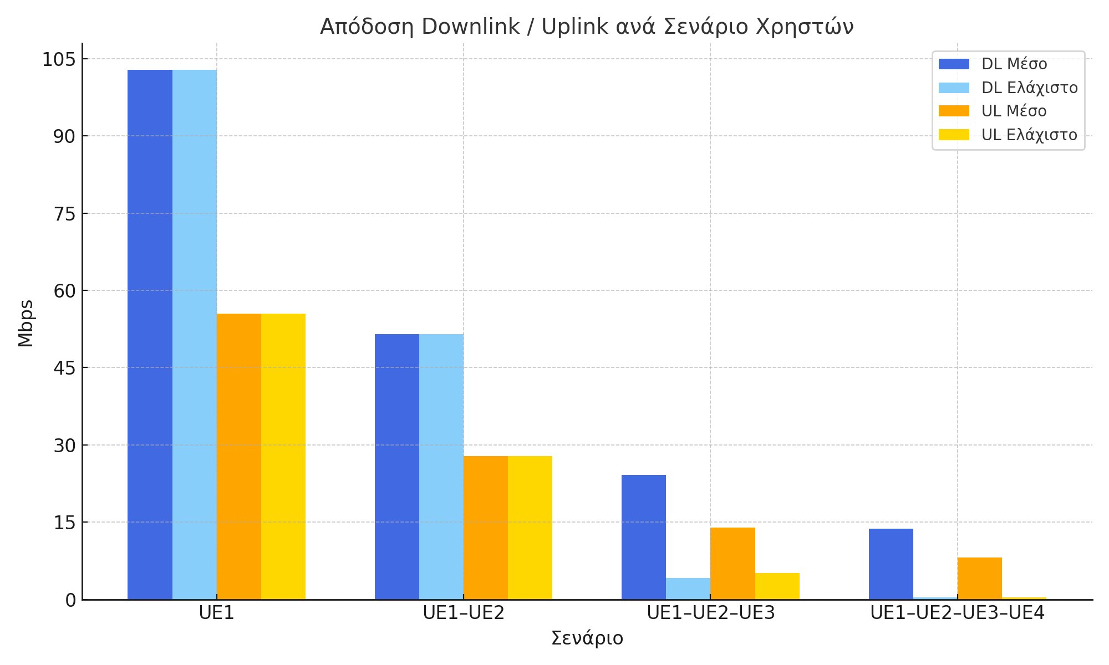
Αποτελέσματα Στατικών Σεναρίων
Το γράφημα παρουσιάζει τη μέση και ελάχιστη απόδοση (throughput) σε DL και UL, ανάλογα με τον αριθμό ταυτόχρονων χρηστών.
Παρατηρείται αισθητή μείωση της απόδοσης με την αύξηση των χρηστών. Η ελάχιστη DL και UL επίδοση αντιστοιχεί στον πιο απομακρυσμένο χρήστη αντίστοιχα σε κάθε σενάριο και οφείλεται σε κακή ποιότητα καναλιού (χαμηλό SINR), όχι άμεσα σε άνιση κατανομή πόρων.
Ο scheduler (Round Robin) προσπαθεί να κατανέμει ισόποσα τους πόρους, αλλά χρήστες με φτωχό κανάλι δεν μπορούν να τους αξιοποιήσουν πλήρως.
Notes:
Το γράφημα αυτό απεικονίζει τη μέση και ελάχιστη απόδοση ανά χρήστη, τόσο στο downlink όσο και στο uplink, για τέσσερα διαφορετικά σενάρια με αυξανόμενο αριθμό χρηστών.
Όπως φαίνεται, όσο αυξάνεται ο αριθμός των ταυτόχρονων χρηστών, παρατηρείται σημαντική πτώση στην απόδοση ανά χρήστη. Αυτό είναι ιδιαίτερα έντονο στον uplink, όπου οι φυσικοί πόροι είναι περιορισμένοι.
Η ελάχιστη τιμή στο κάθε σενάριο αντιστοιχεί στον χρήστη με τις χειρότερες συνθήκες πρόσβασης — στο σενάριο με 4 UE πρόκειται για τον UE4, ο οποίος βρίσκεται σε απόσταση 3 km από τον σταθμό βάσης και έχει χαμηλό SINR. Η χαμηλή του απόδοση δεν οφείλεται σε άνιση κατανομή πόρων, αλλά σε αδυναμία αξιοποίησης του ίδιου μεριδίου, που δίνεται σε όλους, λόγω των κακών ραδιοσυνθηκών.
Ο scheduler Round Robin λειτουργεί με ισομερή κατανομή χρόνου στους χρήστες, χωρίς να λαμβάνει υπόψη την ποιότητα του καναλιού. Άρα, είναι δίκαιος ως προς το χρόνο, αλλά όχι κατ’ ανάγκη αποδοτικός.
Αξίζει επίσης να αναφέρω ότι τα αποτελέσματα αυτά προέρχονται από ένα μέσο σενάριο — με εύρος ζώνης 10 MHz και ρυθμό εφαρμογής 5 Gbps. Οι τιμές αυτές δεν βρίσκονται στα άκρα των παραμετρικών συνθηκών που μελετήθηκαν, αφού στο σύνολο των πειραμάτων εξετάστηκαν bandwidths 5–15 MHz και AppDataRate από 40 kbps έως 20 Gbps. Επομένως, το γράφημα αντιπροσωπεύει τυπική και ρεαλιστική συμπεριφορά του συστήματος υπό σταθερές, ελεγχόμενες συνθήκες.

Slide 8
Αποτελέσματα Δυναμικών Σεναρίων
Συνοπτικά ευρήματα:
Το σύστημα 5G NR ανταποκρίνεται σταθερά σε μεταβαλλόμενα traffic patterns
Τα ON/OFF traffic profiles αναπαριστούν ρεαλιστικές εφαρμογές (π.χ. browsing, notifications, streaming)
Ο scheduler προσαρμόζεται με βάση την πληρότητα των buffer, εξυπηρετώντας ενεργούς χρήστες
Δεν παρατηρείται συμφόρηση, ακόμα και με πολλαπλούς ασύγχρονους χρήστες
Οι δείκτες απόδοσης (throughput, BLER, spectral efficiency) παραμένουν εντός αποδεκτών τιμών
Notes:
Στο δυναμικό σενάριο, μελετήσαμε πώς συμπεριφέρεται το δίκτυο όταν οι χρήστες ενεργοποιούνται και απενεργοποιούνται σε τυχαίες χρονικές στιγμές. Αυτό προσομοιώνει μοντέρνες εφαρμογές όπως το browsing ή τα push notifications.
Παρά τη χρονική ασυμβατότητα των ON/OFF κύκλων, το σύστημα διατήρησε σταθερή απόδοση, καθώς ο scheduler φαίνεται να δίνει προτεραιότητα σε χρήστες με δεδομένα προς αποστολή — όχι απλώς βάσει του γύρου.
Το φάσμα αξιοποιήθηκε αποτελεσματικά και δεν προέκυψε συμφόρηση, γεγονός που αποδεικνύει την ευρωστία της υλοποίησης, ακόμη και υπό χρονικά μεταβαλλόμενο φόρτο.

Slide 9
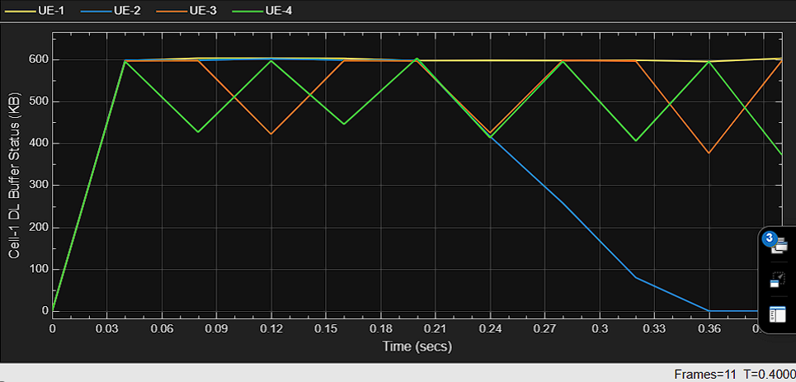
Αποτελέσματα Δυναμικών Σεναρίων
Το γράφημα του buffer αποτυπώνει ξεκάθαρα τη διακοπτόμενη δραστηριότητα των χρηστών UE2, UE3 και UE4 σύμφωνα με τα ON/OFF προφίλ τους. Ο UE1 διατηρεί σταθερό buffer, καθώς είναι συνεχώς ενεργός (100% ON), ενώ οι υπόλοιποι εμφανίζουν πτώση και επαναπλήρωση ανά κύκλο.
Το throughput ακολουθεί την κίνηση των buffer: όταν ένας UE περνάει σε OFF φάση, το throughput του μειώνεται και αυξάνεται ξανά με την είσοδο στην ON περίοδο.
Η συνολική συμπεριφορά δείχνει ότι το σύστημα ανταποκρίνεται ικανοποιητικά στην ασύγχρονη κίνηση, κατανέμοντας πόρους με βάση τις στιγμιαίες ανάγκες μετάδοσης.
Notes:
Το γράφημα του buffer μάς δείχνει καθαρά ποιοι χρήστες έχουν ενεργή κίνηση και πότε. Ο UE1 έχει διαρκώς γεμάτο buffer, επιβεβαιώνοντας τη συνεχή του δραστηριότητα. Ο UE2 ξεκινά με σταθερό buffer αλλά από τη μέση και μετά ο buffer αδειάζει, καθώς ολοκληρώνεται η φάση ON και μπαίνει σε OFF.
Οι UE3 και UE4 έχουν πολύ χαρακτηριστική συμπεριφορά, με περιοδικά γεμίσματα και αδειάσματα του buffer, συμβατά με τα σύντομα ON/OFF προφίλ τους.
Αυτό αποδεικνύει ότι η δραστηριότητα δεν είναι απλώς θεωρητική – το σύστημα διαχειρίζεται πραγματικά δεδομένα, με ουρές που αυξομειώνονται, όπως σε ένα πραγματικό δίκτυο.

Slide 10
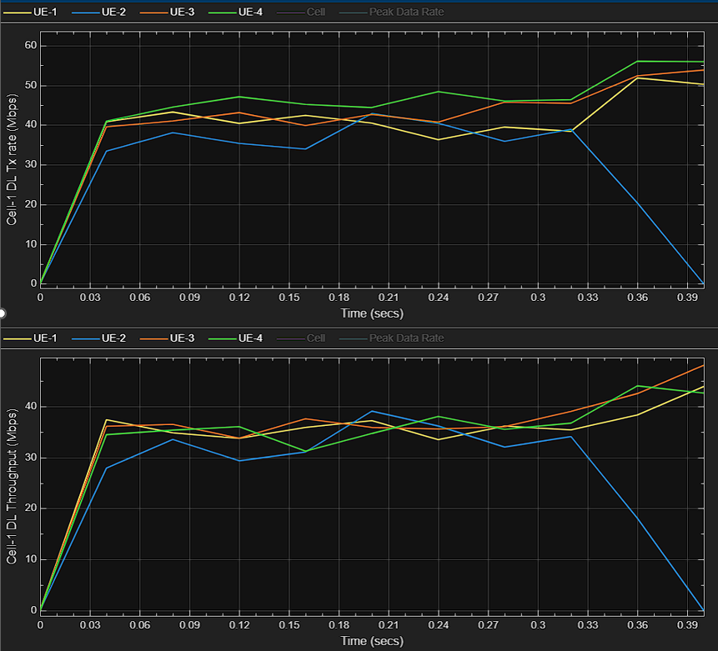
Αποτελέσματα Δυναμικών Σεναρίων
Το γράφημα αναδεικνύει τη δυναμική συμπεριφορά του scheduler, ο οποίος ανακατανέμει πόρους με βάση τη δραστηριότητα και την πληρότητα του buffer κάθε χρήστη.
Ο UE1 διατηρεί σταθερή απόδοση ως συνεχώς ενεργός χρήστης. Ο UE2, που ακολουθεί μεγάλο κύκλο ON/OFF, εμφανίζει προοδευτική πτώση καθώς εισέρχεται σε OFF φάση.
Οι UE3 και UE4, παρά τη διακοπτόμενη παρουσία τους, φτάνουν υψηλότερο throughput προς το τέλος, αξιοποιώντας τους πόρους που απελευθερώνονται από τον UE2.
Αυτό αποδεικνύει ότι το σύστημα παρακολουθεί ενεργά την κίνηση και δίνει προτεραιότητα στους πιο ενεργούς buffers, ανεξάρτητα από το αν ο χρήστης είναι συνεχής ή περιοδικός.
Notes:
Μετά το buffer, βλέπουμε το τελικό αποτέλεσμα: το throughput ανά χρήστη. Ο UE1 κρατάει μια σταθερή γραμμή απόδοσης, όπως περιμέναμε. Ο UE2 έχει πτώση στο τέλος, καθώς ο buffer του έχει αδειάσει και δεν έχει άλλα πακέτα προς μετάδοση.
Οι UE3 και UE4, ενώ είναι περιοδικά ενεργοί, εμφανίζουν αύξηση του throughput προς το τέλος. Αυτό συμβαίνει επειδή ο UE2 αποσύρεται και το φάσμα απελευθερώνεται. Το σύστημα το εντοπίζει και ανακατανέμει τους πόρους στους UE3 και UE4, οι οποίοι έχουν γεμάτο buffer και ανάγκη εξυπηρέτησης.
Παρά τη συνεχή παρουσία του UE1, οι UE3 και UE4 καταλήγουν να λαμβάνουν μεγαλύτερο throughput — όχι λόγω αδικίας, αλλά επειδή το σύστημα δίνει προτεραιότητα στη ζήτηση που φαίνεται στον buffer.
Έτσι, ο scheduler λειτουργεί πραγματικά έξυπνα, διατηρώντας ισορροπία μεταξύ σταθερότητας και δυναμικής προσαρμογής.

Slide 11
Συνολικά Συμπεράσματα
Στατικά Σενάρια:
Η αύξηση των UEs οδηγεί σε πτώση του συνολικού και ατομικού Throughput.
Η φασματική αποδοτικότητα μειώνεται με την αύξηση χρηστών, λόγω ανταγωνισμού πόρων.
Οι απομακρυσμένοι UEs παρουσιάζουν υψηλό BLER και ανεπαρκή εξυπηρέτηση (resource starvation).
O αλγόριθμος Round Robin δεν λαμβάνει υπόψη την ποιότητα καναλιού (SINR), οδηγώντας σε μη βέλτιστη κατανομή.
Δυναμικά Σενάρια:
Το on/off traffic προκαλεί πιο ρεαλιστική κατανομή πόρων.
Οι UEs με συνεχή κίνηση απολαμβάνουν υψηλότερες ταχύτητες και βελτιωμένη QoS.
Μειώνεται η συμφόρηση, αφού οι πόροι επανακατανέμονται στους ενεργούς χρήστες.
Το σύστημα παρουσιάζει καλύτερη συνολική αποδοτικότητα, χωρίς ανάγκη περίπλοκης προτεραιοποίησης.
Notes:
🔹 «Ξεκινώντας από τα στατικά σενάρια…» Παρατηρήθηκε ότι όσο αυξάνεται ο αριθμός των χρηστών (UEs), τόσο μειώνεται η συνολική απόδοση του συστήματος. Αυτό οφείλεται στον ανταγωνισμό για τους διαθέσιμους πόρους, που επηρεάζει άμεσα το throughput και τη φασματική αποδοτικότητα. Επιπλέον, χρήστες που βρίσκονται πιο μακριά από τον σταθμό βάσης είχαν υψηλό BLER και πολλές φορές δεν έπαιρναν σχεδόν καθόλου πόρους. Αυτό οφείλεται στον απλό αλγόριθμο Round Robin, που κατανέμει πόρους κυκλικά και δεν λαμβάνει υπόψη την ποιότητα σύνδεσης (SINR). Άρα βλέπουμε ότι δεν είναι κατάλληλος σε δύσκολες ή μεταβαλλόμενες συνθήκες.
🔹 «Στο δυναμικό σενάριο…» Η κατάσταση βελτιώνεται. Επειδή οι χρήστες δεν έχουν συνεχή κίνηση (on/off), οι πόροι κατανέμονται πιο ευέλικτα. Όσοι έχουν ενεργή κίνηση επωφελούνται με καλύτερη απόδοση, και γενικά το σύστημα αποδίδει πιο ομαλά και ρεαλιστικά. Παρατηρείται λιγότερη συμφόρηση και καλύτερη χρήση των διαθέσιμων RBs χωρίς να χρησιμοποιήσουμε πιο σύνθετους αλγορίθμους scheduling.
🔹 «Συνολικά, βλέπουμε ότι…» Η προσομοίωση αναδεικνύει πόσο σημαντική είναι η έξυπνη κατανομή πόρων. Ένας αλγόριθμος που προσαρμόζεται στις πραγματικές συνθήκες, όπως το traffic ή το SINR, θα μπορούσε να αποφέρει σημαντικά οφέλη σε σύγκριση με τον Round Robin. Άρα, για μελλοντική βελτίωση του συστήματος, η εισαγωγή πιο εξελιγμένων schedulers θα ήταν επόμενο βήμα.

Slide 12

Ευχαριστώ για την προσοχή σας!

